Slide 1
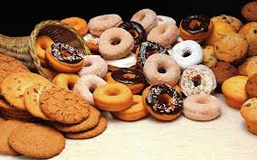
КУЛИНАРИЯ
Кексы, печенье и пироги
7 класс
Учитель технологии Цибизова Ж.Ю. ГБОУ гимназия №49

Slide 2
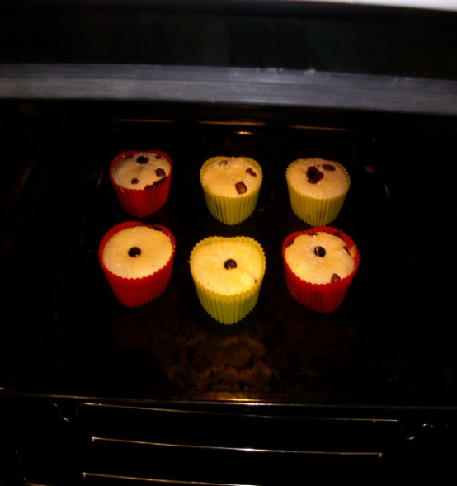
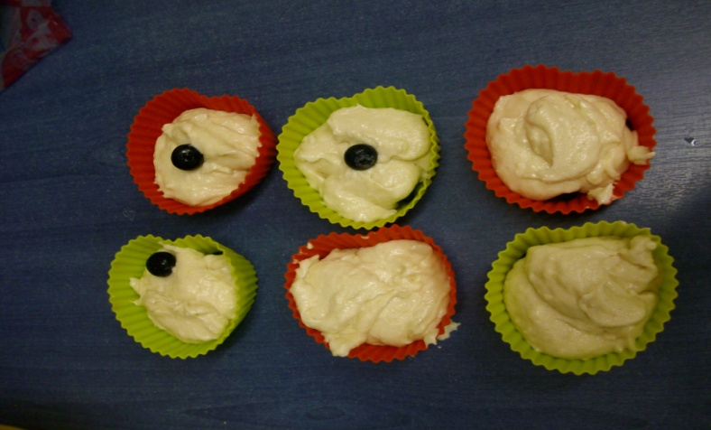
Кексы с черникой и шоколадом

Slide 3
Кексы готовятся быстро! Можно использовать силиконовые формы для выпечки.

Slide 4
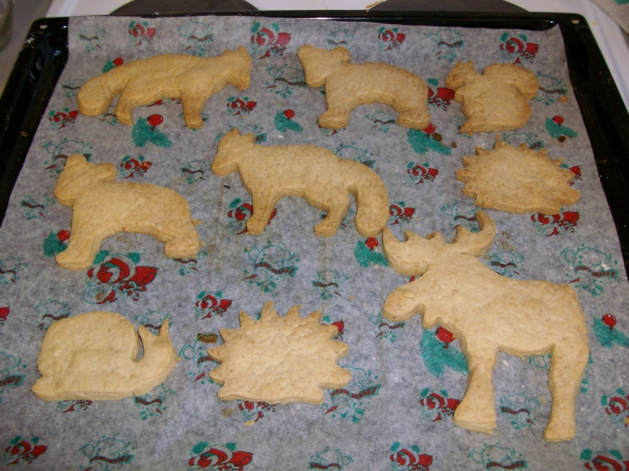
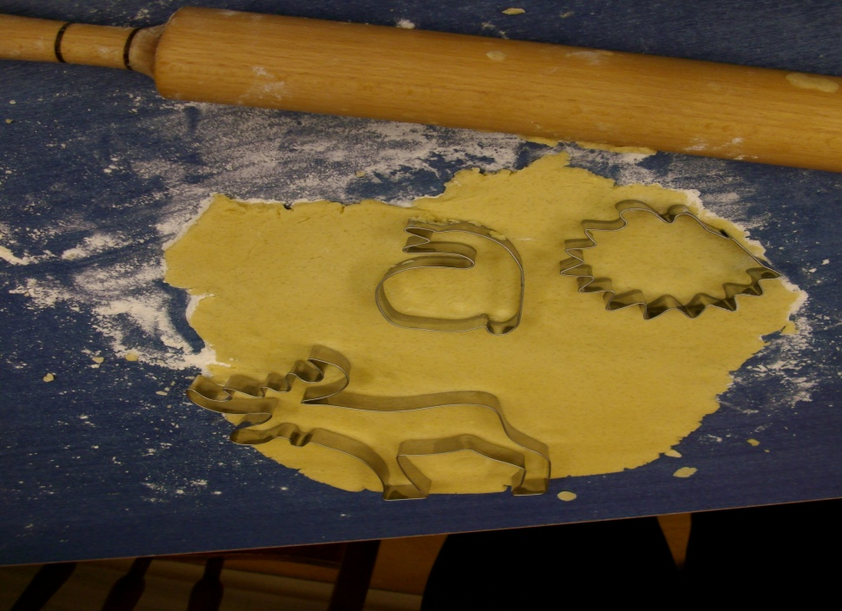
Печенье
Для выпечки печенья используем формы – выемки с острыми срезами

Slide 5
Шоколадные макфины и блины с шоколадом

Slide 6
Кексы на любой вкус и размер…

Slide 7
Осенью как приятно побаловать своих близких замечательной шарлоткой
Приятного аппетита!!!

